Slide 1
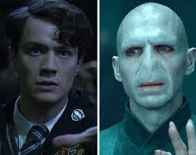
LORD VOLDEMORT
Ο Λόρδος Βόλντεμορτ είναι ένας από τους πιο κακούς μάγους του Harry Potter τον οποίο μπόρεσε να σκοτώσει ο Harry Potter. Όταν ήταν μικρός, ο κοιτώνας στον οποίο άνηκε ονομαζόταν Slytherin. Όταν μεγάλωσε αποφάσισε να κάνει το πιο μεγάλο έγκλημα, να σκοτώσει τον Harry Potter. Είχε ήδη σκοτώσει τους γονείς του.

